Slide 1
Domuz Barınakları
Domuz barınaklarına genel olarak “ahır” adı verilmektedir.
Tüm canlılarda olduğu gibi domuzlarda da barınak içi şartları ve barınak içi düzenlemeler hayvanların davranışı ve verim performanslarına göre düzenlenmektedir.
Domuzlar aşırı sıcaklığa duyarlıdırlar.
Soğuğa karşı korumak için ise binanın duvar ve tabanlarının iyi yalıtılmış olması gerekmektedir

Slide 2
Domuz Barınakları
Domuz yetiştiriciliğinde kullanılan iki barınak tipi bulunmaktadır.
1- Kapalı barınaklar
2- Kulübe biçimindeki barınaklar

Slide 3
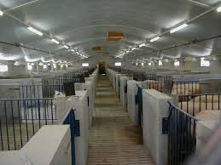
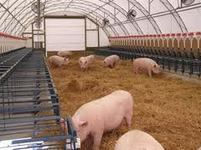
Kapalı Barınaklar

Slide 4
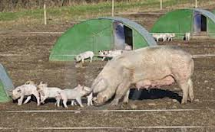
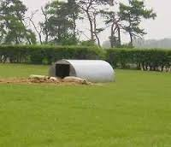
Kulübe Tipi Barınaklar

Slide 5
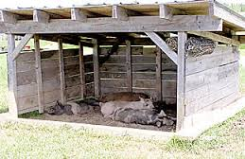

Slide 6
Domuz Barınakları
Barınaklarda toplu halde barındırma esnasında 50 kg canlı ağırlıktaki hayvanlar için 3 m², 100 kg canlı ağırlıktaki her hayvan için 5 m² yer ayrılmalıdır.

Slide 7
Domuz Barınakları
Domuzlarda yeni doğanlar için sıcaklık 30-32 ºC olmalıdır.
Sıcaklık, birinci haftanın sonunda 25-28ºC olmalıdır.
Sıcaklık 2.- 4. hafta arasında düşürülerek 16-18 ºC’de sabitlenir.
Domuz yavrularını olduğu bölmelerde mutlaka ısıtıcı olması gerekmektedir.
Besi domuzları için uygun çevre sıcaklığı 13-18 ºC olmalıdır.

Slide 8
Domuz Barınakları
Bütün barınaklarda yeterli hava sirkülasyonu sağlanmalıdır.
Hava sirkülasyonu barınak içerisindeki fazla nem ve ısısının atılmasını sağlamaktadır.
Hava sirkülasyon hızı 0,2-0,3 m/saat/domuz olmalıdır.
Barınak içerisindeki NH₃, CO₂ ve H₂S sırasıyla
10 ppm, % 0,15 ve 5 ppm seviyelerini aşmamalıdır.
Nem %60-70 seviyesinde olmalı ve % 90’ı aşmamalıdır.

Slide 9
Domuz Barınakları
Domuz barınaklarında ışık yoğunluğu 1-50 lüx
arasında olmalıdır. Domuzlar karanlıktan ziyade
aydınlığı severler ancak aydınlatma parlak ışık
yerine daha donuk ışık kaynakları ile
yapılmalıdır.

Slide 10
Domuz Barınakları
Domuz barınaklarında doğum bölmeleri iki kısımdan oluşur.
1- Annenin bölümü
2- Yavruların bölümü
Bu iki bölme arasında yavruların istedikleri zaman anayı emecekleri şekilde parmaklık bulunur. Böylece annenin yattığı zaman yavruları ezmesi önlenmiş olur.

Slide 11
Domuz Barınakları
Annenin bulunduğu bölmenin uzunluğu 240 cm, genişliği ise 70 cm, yavrunun bulunduğu bölmenin uzunluğu 240 cm, genişliği ise 120 cm’dir. Yavru bölmesinde ısıtıcıların bulunması gerekmektedir.

Slide 12
